Slide 1
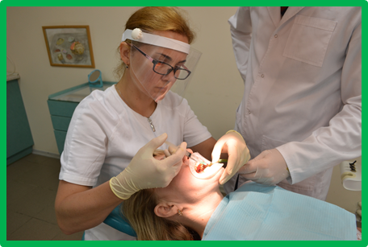


ЕФЕКТИВНІСТЬ ЛІКУВАННЯ ХВОРИХ НА ГЕНЕРАЛІЗОВАНИЙ ПАРОДОНТИТ ЛІПОСОМАЛЬНИМ КВЕРЦЕТИНОМ З КОРЕКЦІЄЮ СИСТЕМИ АНТИОКСИДАНТНОГО ЗАХИСТУ
VІ науково-практична internet-конференція з міжнародною участю
«МЕХАНІЗМИ РОЗВИТКУ ПАТОЛОГІЧНИХ ПРОЦЕСІВ І ХВОРОБ ТА ЇХ
ФАРМАКОЛОГІЧНА КОРЕКЦІЯ»
16 листопада 2023 р
НФАУ
Худякова Марина Борисівна,
кандидат медичних наук, доцент кафедри стоматології
Харківський національний медичний університет

Slide 2
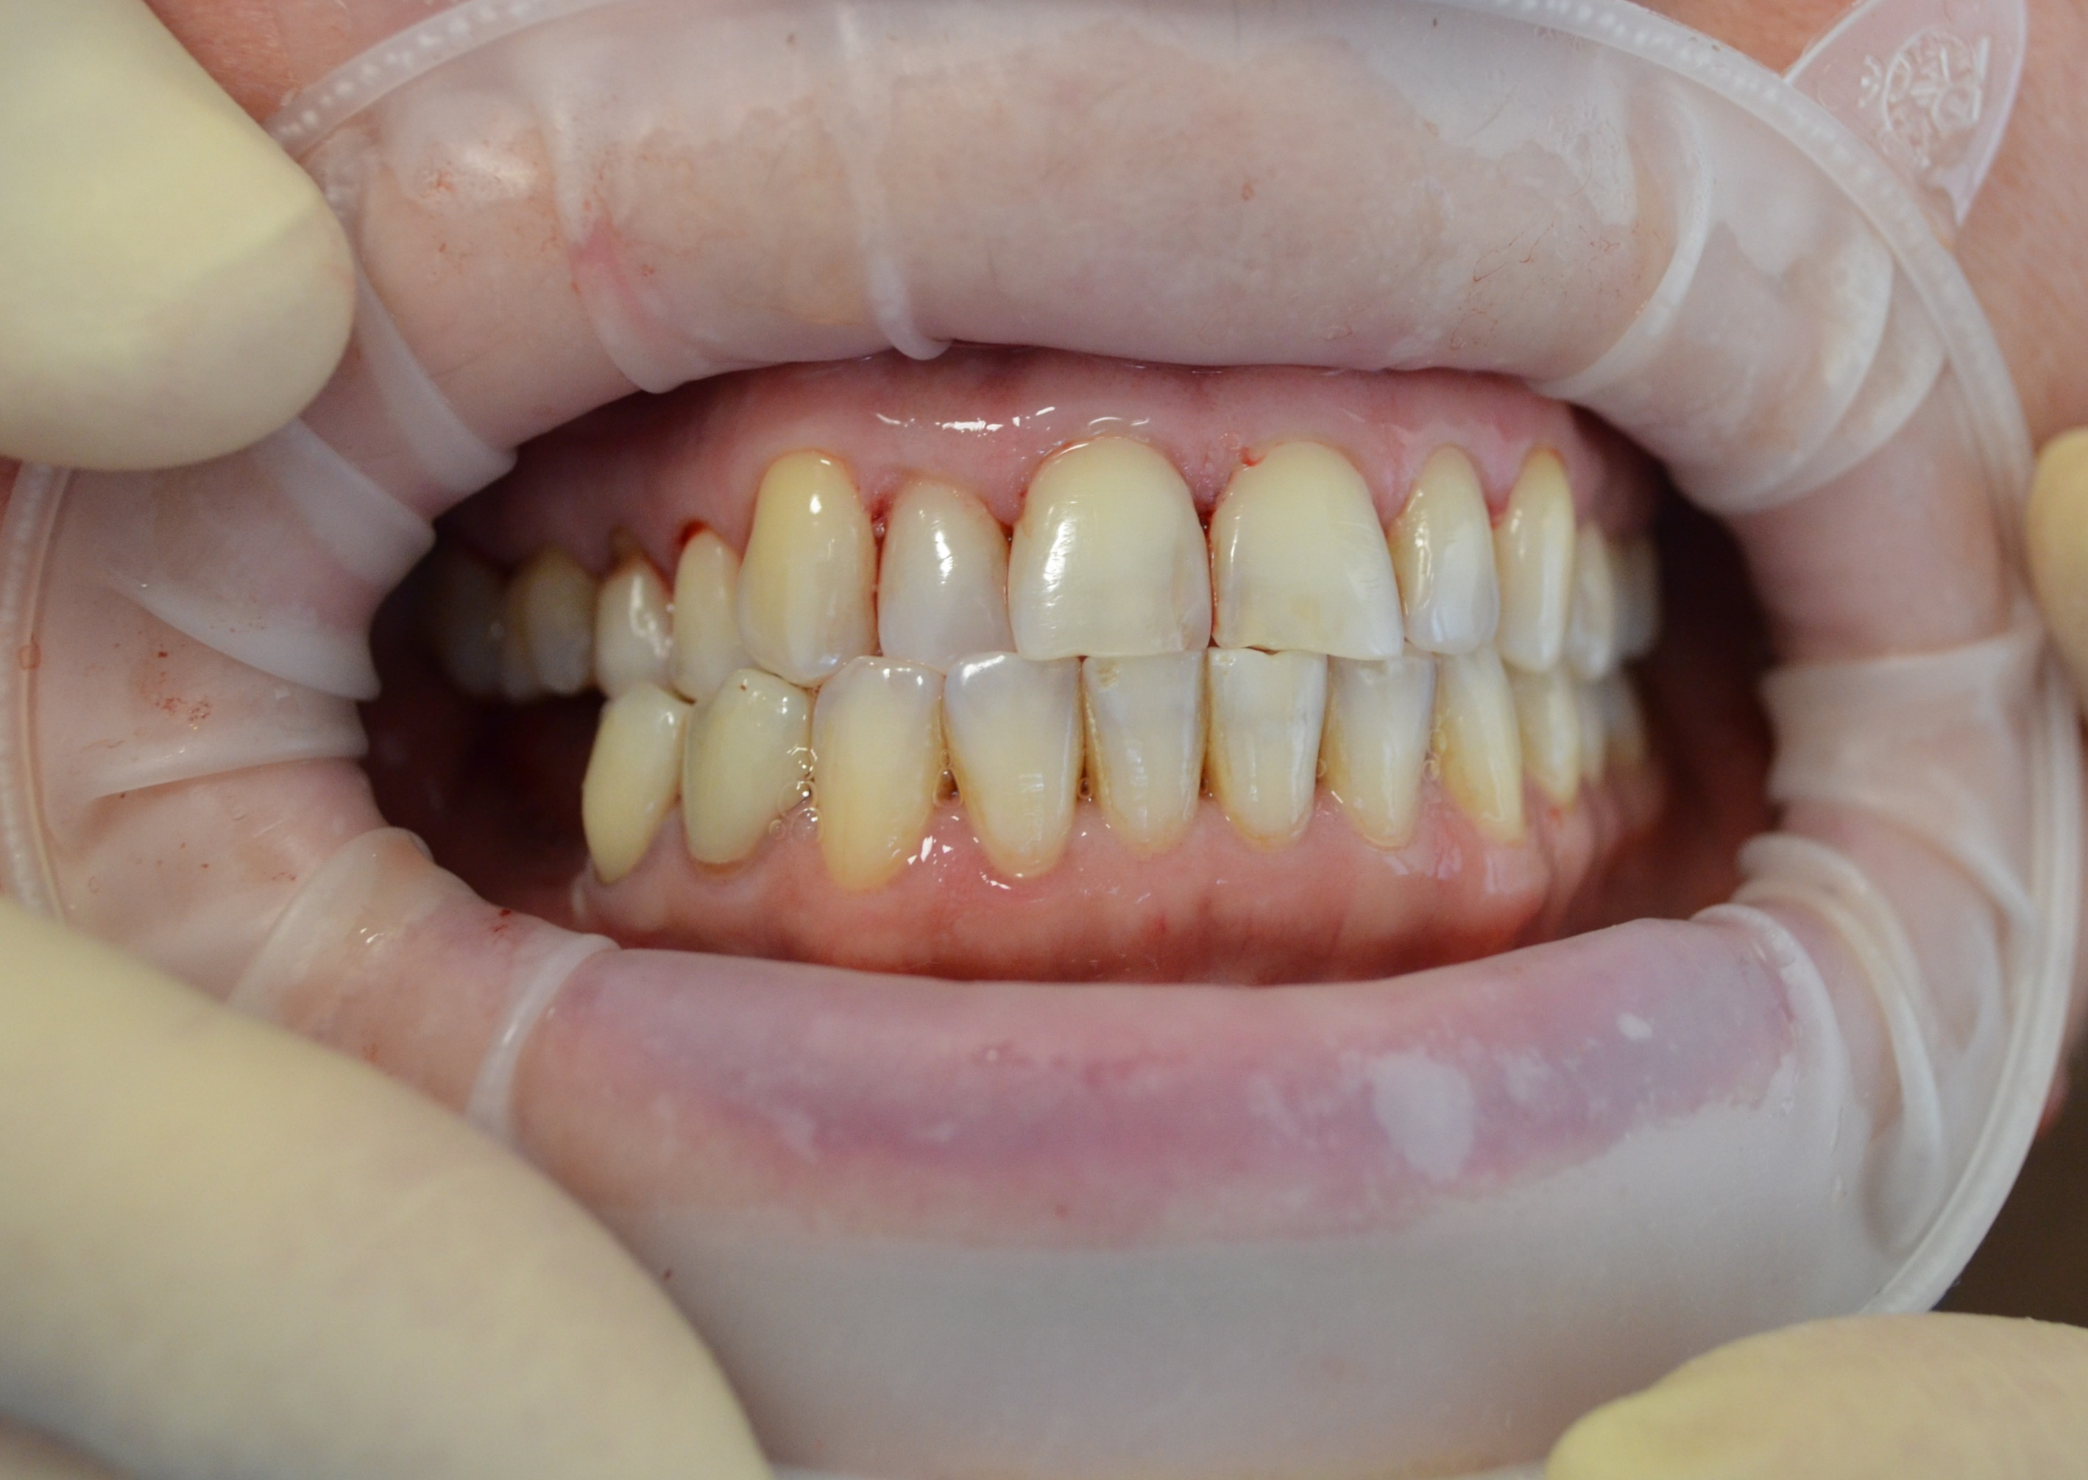
Важлива роль у розвитку генералізованого пародонтиту належить процесам вільнорадикального окиснення у ротовій порожнині
Основними чинниками, що провокують локальну активацію перекисного окиснення біомолекул, є місцеві фактори - зубні відкладення, мікрофлора тощо
Однак запальні процеси в тканинах пародонта є вторинними щодо системних процесів дизадаптації, особлива роль в яких належить механізмам вільнорадикального окиснення та недостатньості антиоксидантної системи захисту
На тлі розвитку генералізованого пародонтиту хронічного перебігу в залежності від ступеня тяжкості виявлено вірогідне зниження активності супероксиддисмутази, каталази та рівня SH-груп у ротовій рідині хворих

Slide 3
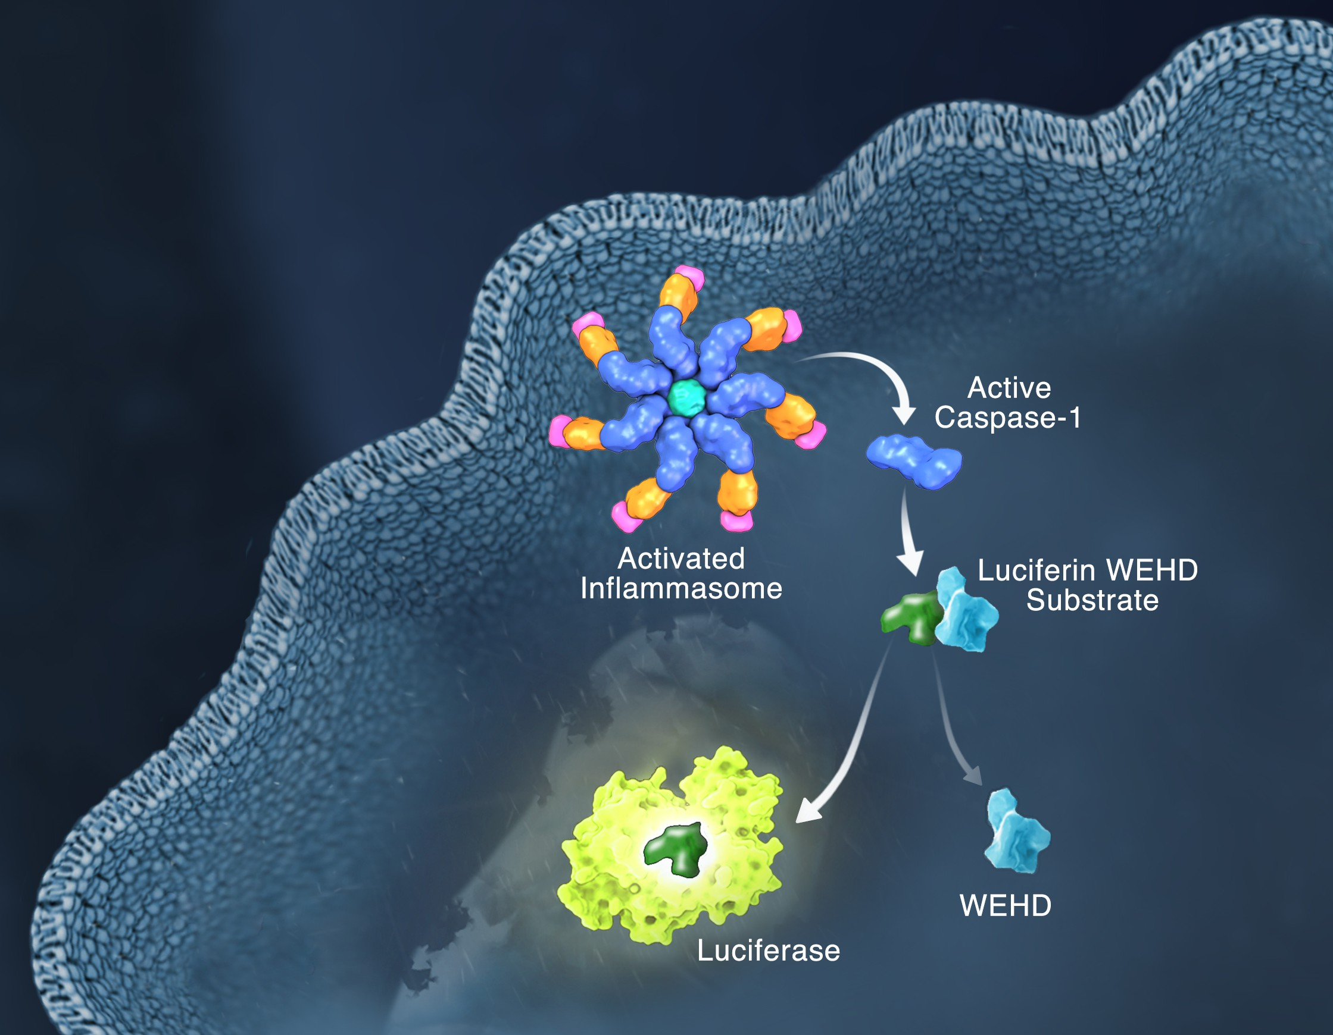
Hayward, J. A., Mathur, A., Ngo, C., & Man, S. M. (2018). Cytosolic Recognition of Microbes and Pathogens: Inflammasomes in Action. Microbiology and Molecular Biology Reviews, 82(4). doi:10.1128/mmbr.00015-18
Мікроби з усіх сфер життя, включаючи бактерії, віруси, грибки та паразити, здатні викликати інфекцію
Інфекція сприймається хазяїном, що часто призводить до активації інфламасоми, цитозольної макромолекулярної сигнальної платформи
Опосередковане хазяїном сприйняття інфекції відбувається, коли патогени вводять або переносять патоген-асоційовані молекулярні патерни (PAMPs) в цитоплазму або викликають пошкодження, що спричиняє цитозольне вивільнення небезпечних молекулярних патернів (DAMPs) в клітині хазяїна
Розпізнавання PAMPs і DAMPs запальними сенсорами, включаючи NLRP1, NLRP3, NLRC4, NAIP, AIM2 і Pyrin, ініціює каскад подій, які завершуються запаленням і загибеллю клітин
Однак патогени можуть розгортати фактори вірулентності, здатні мінімізувати або ухилятися від виявлення хазяїна

Slide 4
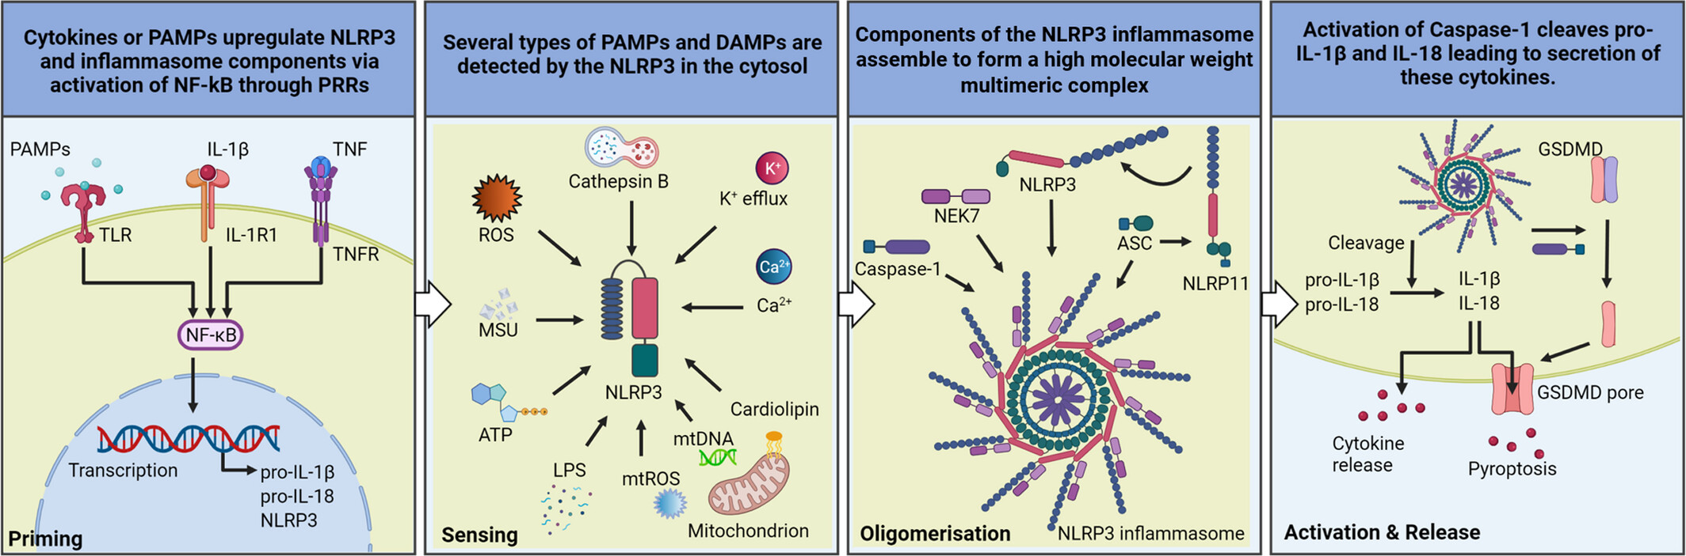

Slide 5
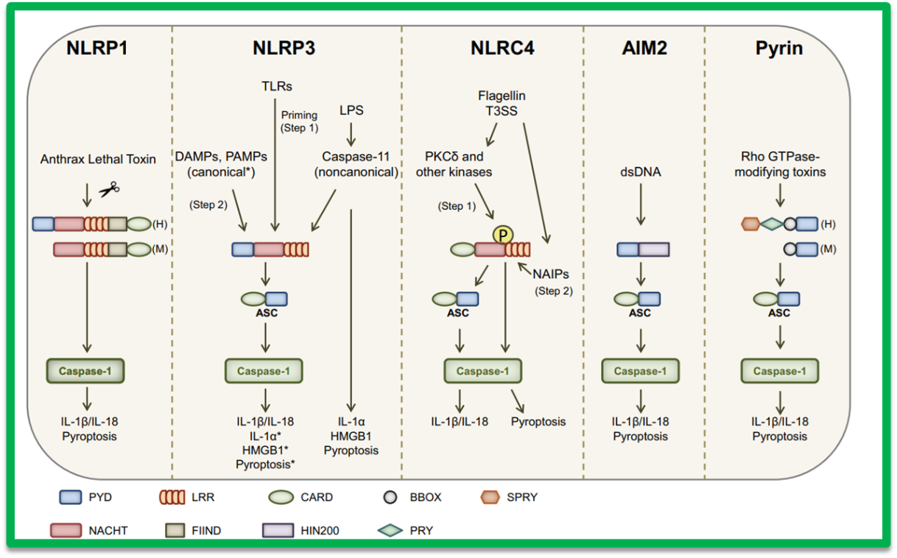
Saavedra Pedro H. V., Demon Dieter, Van Gorp Hanne Van Gorp, Lamkanfi Mohamed (2015). Protective and detrimental roles of inflammasomes in disease. Semin Immunopathol. doi 10.1007/s00281-015-0485-5
Залежно від стимулу, певні інфламасоми збираються для рекрутування та активації прокаспази-1, що сприятиме індукції піроптозу та дозріванню прозапального IL-1β та прозапального IL-18 до їх секреторних форм
NLRP1 інфламасома активується протеазною активністю летального токсину (ЛТ) Bacillus anthracis
Канонічна інфламасома NLRP3 запускається кількома DAMPs і PAMPs
Неканонічна NLRP3 інфламасома стимулюється внутрішньоклітинним LPS після каспази-11
Піроптоз і секреція HMGB1 та IL1α автономно ретранслюються каспазою-11 неканонічним шляхом
Активація NLRC4 інфламасоми відбувається в 2 етапи
Спочатку цитозольний флагеллін активує PKCδ та інші кінази, які можуть фосфорилювати NLRC4Ser533
По-друге, NAIP-опосередковане розпізнавання бактеріальних компонентів сприяє олігомеризації NAIP-NLRC4 та активації інфламасоми
Інфламасома AIM2 розпізнає цитозольну dsDNA
Токсин-індуковані модифікації клітинних RhoGTP сприймаються PYRIN, що призводить до активації інфламасоми

Slide 6
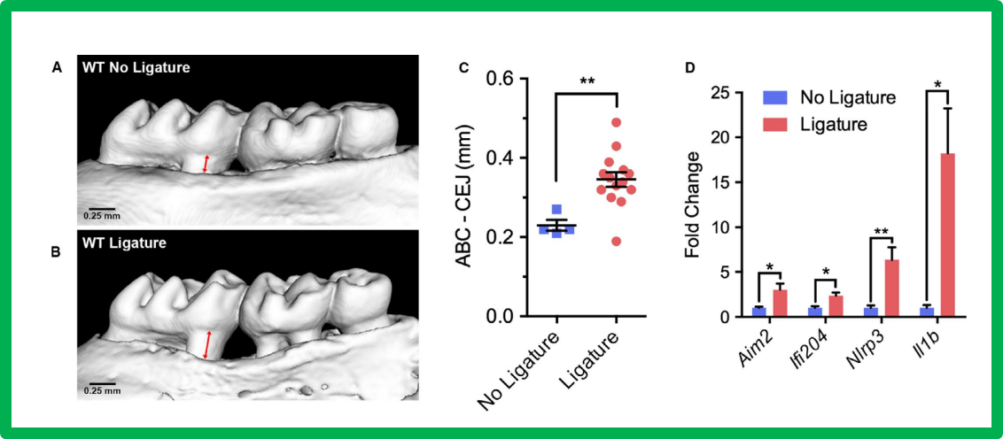
Julie T. Marchesan Role of inflammasomes in the pathogenesis of periodontal disease and therapeutics. Periodontology 2000. 2020;82:93-114
Підвищення рівнів інфламасоми та IL-1b при моделюванні експериментального пародонтиту
Компоненти інфламасоми збільшуються при експериментальному пародонтиті
Пародонтит викликали у мишей за допомогою лігатурної моделі протягом 10 днів

Slide 7
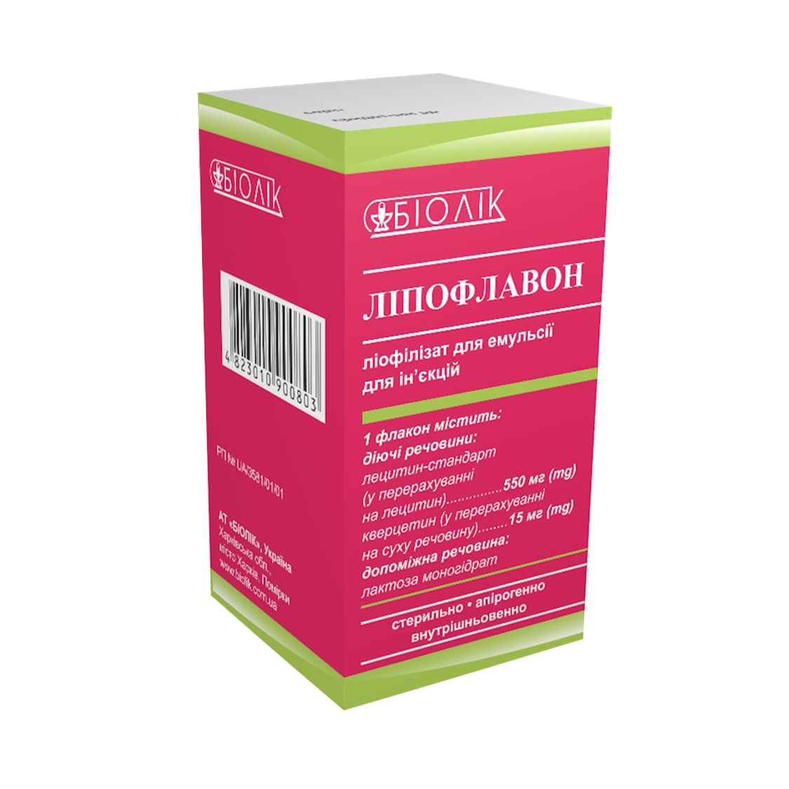
Не вивчені залишаються можливості корекції патогенетичних механізмів ГП шляхом використання вітчизняних препаратів природного походження з протизапальними та антиоксидантними властивостями - ліпосомального кверцетин-лецитинового комплексу («Ліпофлавон», ЗАО «Біолек», Харків, Україна)
Необхідне проведення додаткових досліджень для встановлення його ролі в медикаментозному лікуванні хворих на ГП

Slide 8
Мета дослідження
Метою дослідження є оцінка терапевтичної ефективності антиоксидантної дії ліпосомального кверцетину у ротовій рідині хворих на генералізований пародонтит хронічного перебігу початкового-І ступеня тяжкості при місцевому лікуванні за динамікою змін показників антиоксидантної системи: активності каталази, супероксиддисмутази і рівня SH-груп

Slide 9

Матеріали та методи
Результати роботи базуються на клінічному обстеженні, лікуванні та спостереженні 35 хворих на ГП хронічного перебігу початкового-І ступеня тяжкості, які перебували на лікуванні в Університетському стоматологічному центрі ХНМУ
Всі хворі були розділені на 2 клінічні групи в залежності від методу лікування. До основної групи увійшли 18 пацієнтів, яким разом із базисним лікуванням місцево призначався ЛКЛК
Групу порівняння склали 17 пацієнтів, які отримували базисне лікування з місцевим використанням гелю з гранул кверцетину за допомогою пародонтальних кап

Slide 10
Результати дослідження та їх обговорення
Проведене біохімічне дослідження показало, що до лікування рівень активності каталази становив від 1,82 ± 0,19 до 2,8 ± 0,14 у.о. (норма 3,35 ± 0,08 у.о.), СОД від 3,22 ± 0,16 до 4,3 ± 0,19 у.о. (норма 4,73 ± 0,11 у.о.), SH-груп від 2,82 ± 0,21 до 3,31 ± 0,26 мкмоль/л (норма 4,77 ± 0,16 мкмоль/л)
Місцева антиоксидантна терапія ліпосомальним кверцетином підвищує активність ферментів та неферментативної ланки АОЗ. При застосуванні ЛКЛК через 1 місяць активність каталази при початковому-І ступені була підвищена на 24 % (Р < 0,001), активність СОД - на 34 % (Р < 0,001), рівень SH-груп - на 16 % (Р < 0,01)
Через 1 рік у хворих на ГП початкового-І ступеня активність каталази в РР зросла до 3,81 ± 0,12 у.о., що на 1 % було вищим, ніж у термін через 6 місяців (3,76 ± 0.11 у.о.)
Активність СОД у РР зросла до 5,42 ± 0,13 у.о., що на 2 % було нижче ніж у термін спостереження через 6 місяців (5,51 ± 0,18 у.о.). Рівень SH-груп у РР збільшився до 5,32 ± 0,18 мкмоль/л, що на 1 % вище ніж через 6 місяців (5,25 ± 0,19 мкмоль/л)

Slide 11
Висновки
Антиоксидантні ефекти ліпосомальної форми кверцетину переважають гранули кверцетину, що не є залученими в ліпосомальну оболонку
Це дозволяє вважати, що ведучим у механізмах реалізації захисних ефектів кверцетину є його захист ліпосомальною оболонкою від дії різних біологічних речовин
Застосування ліпосомальної форми кверцетину для місцевої терапії методом направленого транспортування та використання пародонтальних кап для пролонгованої дії препаратів може бути новим перспективним напрямком у комплексному лікуванні генералізованого пародонтита

Slide 12
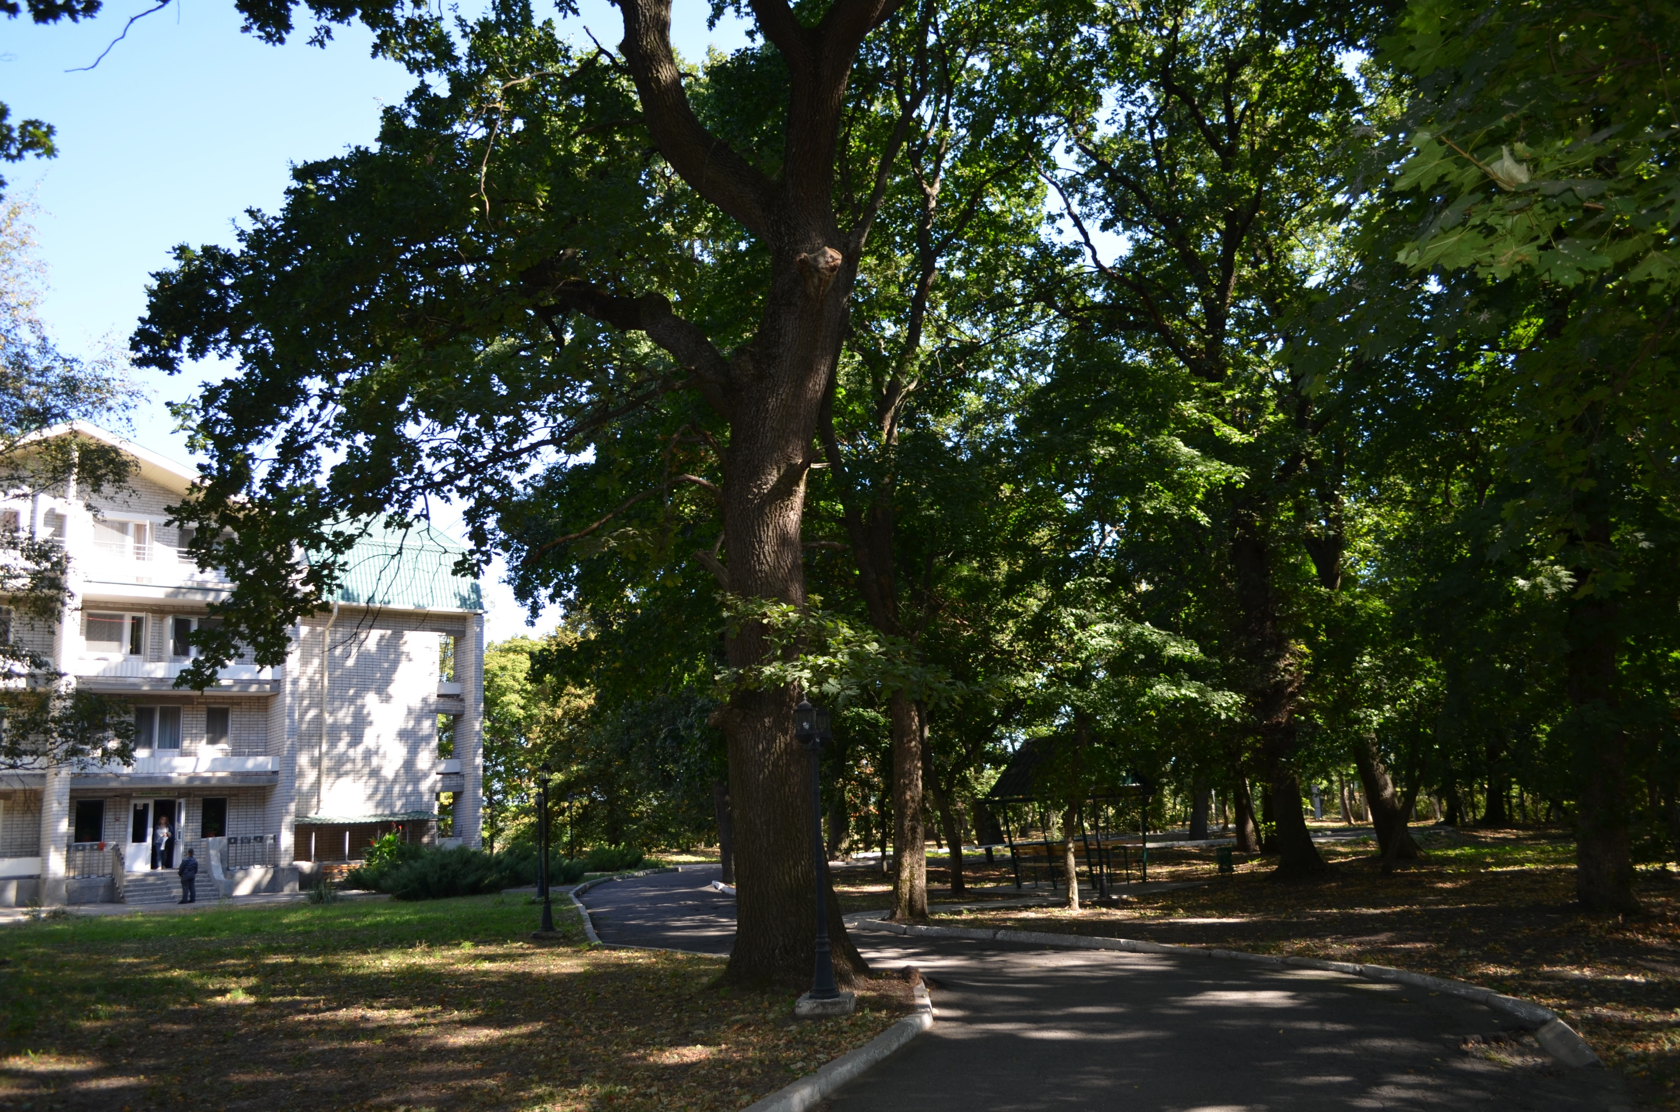
Дякую за увагу!!!

